Slide 1
Les nouveautés de JAVA 8 à Java 11

Slide 2
Les nouveautés de JAVA 8 à Java 11
NGASSA
Hubert Landry
Senior Ing. chez Softeam Group
Notes:
→Java 8 a apporté des améliorations significatives au langage. Vous découvrirez les expressions lambda et exploiterez les possibilités de la programmation fonctionnelle. Vous découvrirez de nouvelles API.
Java 9, sorti en septembre 2017, apporte des changements significatifs au développement et déploiement d'applications Java avec les modules, qui permettent d'améliorer les performances et la sécurité.
Java 10, sorti en mars 2018, démarre un nouveau cycle de sortie des versions de Java. Il simplifie également la déclaration des variables par la déduction automatique de type
Java 11, sorti en septembre 2018, est une LTS (Long Term Support) et bouleverse les habitudes par l'aspect commercial lié aux licences Oracle.
Plus concrètement, cette formation sur les nouveautés Java 8 (et plus) vous apportera les connaissances et
compétences nécessaires pour :
· S'intéresser aux principes de la programmation fonctionnelle
· Maîtriser les expressions lambda et les références de méthodes
· Mettre en oeuvre les Streams pour manipuler des flux de données
· Utiliser les méthodes par défaut des interfaces
· Comprendre la nouvelle API Date&Time (JSR 310)

Slide 3
Introduction
Historique des versions java
1996 : JDK 1.0
1997 : JDK 1.1
1998 : JDK 1.2, appelé Java 2
2000 : JDK 1.3
2002 : JDK 1.4
2004 : JDK 1.5, appelé Java 5
2006 : JDK 1.6, appelé Java 6
2011 : JDK 1.7, appelé Java 7
2014 : JDK 1.8, appelé Java 8.
septembre 2017 : JDK 9.
mars 2018 : JDK 10.
septembre 2018 : JDK 11.
mars 2019 : JDK 12
Notes:
→Java 8 a apporté des améliorations significatives au langage. Vous découvrirez les expressions lambda et exploiterez les possibilités de la programmation fonctionnelle. Vous découvrirez de nouvelles API.
Java 9, sorti en septembre 2017, apporte des changements significatifs au développement et déploiement d'applications Java avec les modules, qui permettent d'améliorer les performances et la sécurité.
Java 10, sorti en mars 2018, démarre un nouveau cycle de sortie des versions de Java. Il simplifie également la déclaration des variables par la déduction automatique de type
Java 11, sorti en septembre 2018, est une LTS (Long Term Support) et bouleverse les habitudes par l'aspect commercial lié aux licences Oracle.
Plus concrètement, cette formation sur les nouveautés Java 8 (et plus) vous apportera les connaissances et
compétences nécessaires pour :
· S'intéresser aux principes de la programmation fonctionnelle
· Maîtriser les expressions lambda et les références de méthodes
· Mettre en oeuvre les Streams pour manipuler des flux de données
· Utiliser les méthodes par défaut des interfaces
· Comprendre la nouvelle API Date&Time (JSR 310)

Slide 4
Introduction
1996 : jdk 1.0
Nom de code OAK(Solaris Windows Mac os et linux)
Runtime Java
JVM
Et premières bibliothèques de classe
Outils( compilateur java ect…)
JRE(arrivé un peu plus tard)
1997: jdk 1.1
Reflection
RMI
Java bean
Inner Class
JDBC
Notes:
Le 23 mai 1995, John Gage, Sun Microsytems et Marc Andreessen, Netscape, montaient sur scène et annonçaient à l'audience du SunWorld que la technologie Java était réelle, officielle et qu'elle serait incorporée au navigateur Netscape.

Slide 5
Introduction
1998: jdk1.2
Collection Framework
Compilateur JIT
SWING 1.0
Drag & Drop
Java 2D
Amélioration JDBC

Slide 6
Introduction
2000: jdk1.3
Amelioration dans tous les aspects de java
Indexation jar
Java sound
Jndi
2002: Jdk 1.4
Traitement XML
Java web start
JDBC 3.0 API
Exceptions chainnées
Expressions regulières
Image I/O API

Slide 7
Introduction
2004: J2SE 1.5 (java 5 Tiger)
Instrumentation
Annotations
Generics
Boucle for améliorée
Autoboxing / Unboxing
Imports statiques
2006 : Java SE 6
JDBC 4.0
Java compiler API
Support langage de scripts
Annotation pluggables
Web services intégrés
Notes:
Annotations (permettant notamment la génération du code)

Slide 8
Introduction
2011: Java SE 7
Syntaxe Diamant
NIO2
Try with ressources
Gestion des exceptions multiples
String dans les blocs switch
Notes:
String dans les blocs switch
Gestion automatique des ressources dans les blocs try
166

Slide 9
Introduction
2014: Java SE 8
Lambda expression
Pipeline/Stream
Date / time API
Default Method
Ameliorations API Colection
Operations parallèles
2017 : Java SE 9
JPMS – Jigsaw project
REPL Jshell
Amélioration API Stream
HTTP Client 2
Notes:
JSR 335 et projet lambda
Introduit la programmation fonctionnelle
Date & Time → JSR 310 Basé sur Joda Time

Slide 10
Introduction
Mars 2018 : Java SE 10
Inférence de type variables locales
Graal – JIT compiler
Parallèlisation complète de GC G1
Septembre 2018 : Java SE 11
Epsilon GC
Constante dynamique dans les fichiers de classe
Suppression de modules Java EE et corba
Notes:
Une nouvelle version java tous les 6 mois
Les autres changements concernent essentiellement la plateforme en elle-même et ses performances

Slide 11
I. Rappel des nouveautés en Java 8
Notes:
Click to add notes

Slide 12
Introduction
Java 8 est probablement la version la plus importante depuis la création du langage du fait de l’impact sur:
Le language
Le compilateur
Les libraries
Les API
Le runtime (JVM)

Slide 13
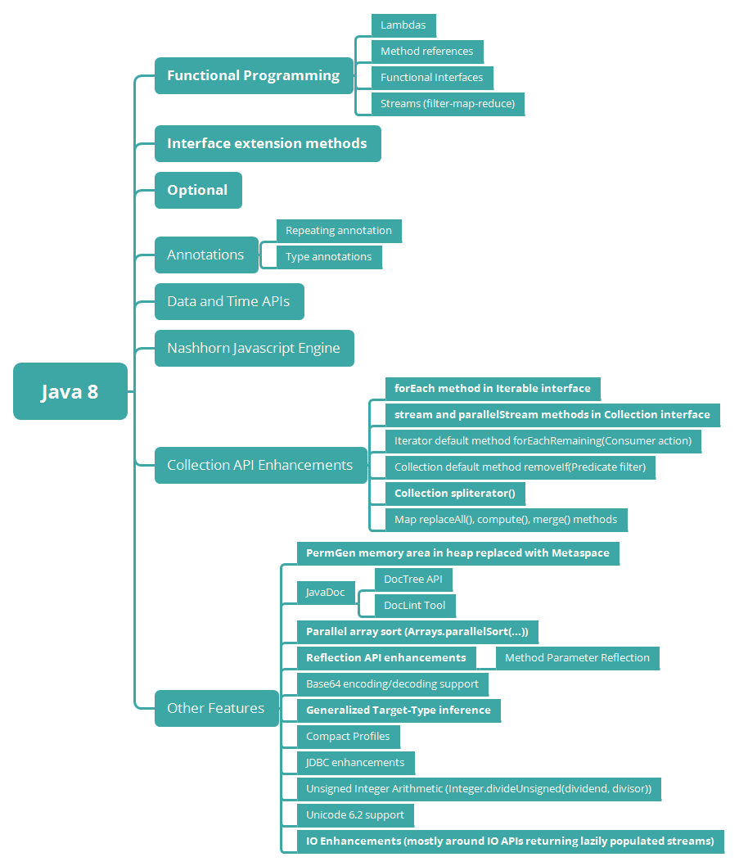
Introduction

Slide 14
Modifications du langage
1: Les interfaces
Méthodes par défaut
Methodes statiques
2: Référence de méthodes
3: Expressions lambda
4: Annotation de type
Notes:
Lesson descriptions should be brief.

Slide 15
Modifications du langage (Interfaces)
Quelques situations rencontrées dans les versions antérieures à java 8 (1)
Lorsque plusieurs classes partagent la même implémentation
– Soit I une interface fournissant une méthode m1()
– Soient C1, C2,... CN des classes implantant I
a) Gestion du code commun : Si certains Ci ont la même implémentation de m1() quelle stratégie adopter?
b) Evolution : Si on ajoute une methode m2() à l’interface par la suite, il faut modifier toutes les Ci
Notes:
- Java et antérieur -> Pas d’implementation de méthodes dans les interfaces
-(1) a : - Factoriser le code commun (m1() en l’occurrence) dans une classe abstraite et laisser les autres la surcharger
- Extraire le code commun dans une classe utilitaire, sous forme de méthode statique

Slide 16
Modifications du langage (Interfaces : Default Methods)
Solution apportée par java 8 : Permettre aux méthodes déclarées dans les interfaces d'avoir une implémentation !
Syntaxe
La syntaxe est simple et sans surprises : il suffit de fournir un corps à la méthode, et de la qualifier avec le mot-clé default (mot-clé déjà utilisé pour les annotations, si vous vous rappelez).
public interface Foo {
public default void foo() {
System.out.println("Default implementation of foo()");
}
}
Notes:
-> pourquoi ne pas y avoir pensé plus tôt? Bah un choix délibéré des

Slide 17
Modifications du langage (Interfaces : Default Methods)
Implémentation
Résultat :
public interface Itf {
/** Pas d'implémentation - comme en Java 7 et antérieur */
public void foo();
/** Implémentation par défaut, qu'on surchargera dans la classe fille */
public default void bar() {
System.out.println("Itf -> bar() [default]");
}
/** Implémentation par défaut, non surchargée dans la classe fille */
public default void baz() {
System.out.println("Itf -> baz() [default]");
}
}
public class Cls implements Itf {
@Override
public void foo() {
System.out.println("Cls -> foo()");
}
@Override
public void bar() {
System.out.println("Cls -> bar()");
}
/* NON SURCHARGE
@Override
public void baz() {
System.out.println("Cls -> baz()");
}*/
}
public class Test {
public static void main(String[] args) {
Cls cls = new Cls();
cls.foo();
cls.bar();
cls.baz();
}
}
Cls -> foo()
Cls -> bar()
Itf -> baz() [default]
Notes:
-> pourquoi ne pas y avoir pensé plus tôt? Bah un choix délibéré des développeurs du langage, notamment pour éviter les effets de diamant observé dans d’autres langages
-> Les classes filles sont alors libérées de l'obligation de fournir elles-mêmes une implémentation à cette méthode - en cas d'absence d'implémentation spécifique, c'est celle par défaut qui est utilisée.

Slide 18
Modifications du langage (Interfaces: Default Methods)
→ Nouveau concept induit : Les traits ou Extension
Traits : Process permettant d’encapsuler un ensemble cohérent de méthodes, à caractère transverse et réutilisable et en général composé de :
une méthode abstraite qui fait le lien avec la classe sur laquelle il est appliqué
un certain nombre de méthodes additionnelles, dont l'implémentation est fournie par le trait lui-même car elles sont directement dérivables du comportement de la méthode abstraite.
Exemple : Comparable et Ordorable
Comparable<T>
Interface du JDK (utilisé notamment dans les API)
Expose une seule méthode : public int compareTo(T o)
Ne pouvant modifier l’interface nous allons l’étendre
public interface Orderable<T> extends Comparable<T> {
// La méthode compareTo() est définie
// dans la super-interface Comparable
public default boolean isAfter(T other) {
return compareTo(other) > 0;
}
public default boolean isBefore(T other) {
return compareTo(other) < 0;
}
public default boolean isSameAs(T other) {
return compareTo(other) == 0;
}
}
Notes:
-> pourquoi ne pas y avoir pensé plus tôt? Bah un choix délibéré des développeurs du langage, notamment pour éviter les effets de diamant observé dans d’autres langages
-> Les classes filles sont alors libérées de l'obligation de fournir elles-mêmes une implémentation à cette méthode - en cas d'absence d'implémentation spécifique, c'est celle par défaut qui est utilisée.

Slide 19
Modifications du langage (Interfaces: Default Methods)
On peut l'appliquer à une classe...
Qui beneficie des methodes isBefore() and isAfter()
public class Person implements Orderable<Person> {
private final String name;
public Person(String name) {
this.name = name;
}
@Override
public int compareTo(Person other) {
return name.compareTo(other.name);
}
}
public class Test {
public static void main(String[] args) {
Person laurel = new Person("Laurel");
Person hardy = new Person("Hardy");
System.out.println("Laurel compareto Hardy : " + laurel.compareTo(hardy));
System.out.println("Laurel > Hardy : " + laurel.isAfter(hardy));
System.out.println("Laurel < Hardy : " + laurel.isBefore(hardy));
System.out.println("Laurel == Hardy : " + laurel.isSameAs(hardy));
}
}
Laurel compareto Hardy : 4
Laurel > Hardy : true
Laurel < Hardy : false
Laurel == Hardy : false

Slide 20
Modifications du langage (Interfaces : Default Methods)
La problématique des diamants ou losanges
Pour résoudre le conflit, une seule solution : implémenter la méthode au niveau de la classe elle-même, car l'implémentation de la classe est toujours prioritaire.
Inconvenient: Le code des méthodes par défaut n'est plus appelable directement. Par exemple super().foo()
Pour y remedier Java 8 ajoute la syntaxe <Interface>.super.<méthode>
LE PROBLÈME DE L'HÉRITAGE EN DIAMANT EST DONC RÉSOLU PAR UNE VÉRIFICATION DE COMPATIBILITÉ AU NIVEAU DU COMPILATEUR, PLUS UNE SYNTAXE POUR ACCÉDER SÉLECTIVEMENT AUX IMPLÉMENTATIONS PAR DÉFAUT DES INTERFACES.
public interface InterfaceA {
public default void foo() {
System.out.println("A -> foo()");
}
}
public interface InterfaceB {
public default void foo() {
System.out.println("B -> foo()");
}
}
private class Test implements InterfaceA, InterfaceB {
// Erreur de compilation : "class Test inherits unrelated defaults for foo() from types InterfaceA and InterfaceB"
}
public class Test implements InterfaceA, InterfaceB {
public void foo() {
System.out.println("Test -> foo()");
}
}

Slide 21
Modifications du langage (Interfaces: Default Methods)
Compilation ou Runtime ?
Quel résultat ?
Étrange non?
Object proxy = Proxy.newProxyInstance(
Test.class.getClassLoader(),
new Class[]{InterfaceA.class, InterfaceB.class},
(tagetProxy, targetMethod, targetMethodArgs) -> {
System.out.println("Calling " + targetMethod.toGenericString());
return null;
});
((InterfaceA) proxy).foo();
((InterfaceB) proxy).foo()
Calling public default void InterfaceA.foo()
Calling public default void InterfaceA.foo()
Notes:
-> pourquoi ne pas y avoir pensé plus tôt? Bah un choix délibéré des développeurs du langage, notamment pour éviter les effets de diamant observé dans d’autres langages
-> Les classes filles sont alors libérées de l'obligation de fournir elles-mêmes une implémentation à cette méthode - en cas d'absence d'implémentation spécifique, c'est celle par défaut qui est utilisée.

Slide 22
Modifications du langage (Interfaces : static Methods)
Les methodes statiques introduites en java 8 sont d’un point de vue fonctionnel, similaire au méthodes par défaut, à la seule différence qu’on ne puisse pas les surcharger.
Elles sont généralement utilisées en tant qu’utilitaires (test de nullité, tri etc…)
Permettent de sécuriser le code qu’on ne souhaite pas surcharger
public interface Function<T, R> {
R apply(T t) ;
static <T> Function<T, T> identity() {
return t -> t ;
}
}
Notes:
-> pourquoi ne pas y avoir pensé plus tôt? Bah un choix délibéré des développeurs du langage, notamment pour éviter les effets de diamant observé dans d’autres langages
-> Les classes filles sont alors libérées de l'obligation de fournir elles-mêmes une implémentation à cette méthode - en cas d'absence d'implémentation spécifique, c'est celle par défaut qui est utilisée.

Slide 23
Modifications du langage (Interfaces : interface fonctionnelle)
Une interface fonctionnelle est une interface qui déclare une seule méthode abstraite.
Cette méthode abstraite est appelée la méthode fonctionnelle de l'interface fonctionnelle.
Une interface fonctionnelle peut cependant déclarer d'autres méthodes non abstraites mais doit fournir une implementation par defaut (default) à toutes ces méthodes
Une interface fonctionnelle peut aussi définir des méthodes statiques.
Exemple : java.util.function.Predicate
@FunctionalInterface
public interface Predicate<T> {
boolean test(T t);
default Predicate<T> and(Predicate<? super T> other) {
Objects.requireNonNull(other);
return (t) -> test(t) && other.test(t);
}
default Predicate<T> negate() {
return (t) -> !test(t);
}
default Predicate<T> or(Predicate<? super T> other) {
Objects.requireNonNull(other);
return (t) -> test(t) || other.test(t);
}
static <T> Predicate<T> isEqual(Object targetRef) {
return (null == targetRef) ? Objects::isNull : object -> targetRef.equals(object);
}
}
Notes:
→ pourquoi ne pas y avoir pensé plus tôt? Bah un choix délibéré des développeurs du langage, notamment pour éviter les effets de diamant observé dans d’autres langages
-> Les classes filles sont alors libérées de l'obligation de fournir elles-mêmes une implémentation à cette méthode - en cas d'absence d'implémentation spécifique, c'est celle par défaut qui est utilisée.
Les interfaces définies avec des types génériques sont :
→ Consumer : opération qui accepte un unique argument (type T) et ne retourne pas de résultat. - void accept(T);
→ Function<T,R> : opération qui accepte un argument (type T) et retourne un résultat (type R). - R apply(T);
→Supplier : opération qui ne prend pas d’argument et qui retourne un résultat (type T). - T get();
Notons l’interface Predicate qui est une spécialisation de Function visant à tester une valeur et retourner un booléen.

Slide 24
Modifications du langage (Interfaces : interface fonctionnelle)
Revenons un peu en arrière
Avant Java 8 comment passait-t-on une fonction en paramètre
Pour utiliser notre NameParser, nous devons l’appeler en lui passant une instance d’une classe implémentant l’interface Creator. Nous avons donc recours à une classe anonyme :
- Responsabilités sont clairement dissociées
/!\ syntaxe résultante est très verbeuse et la lisibilité du code est rendue difficile…
public class Name {
private String firstName;
private String lastName;
public Name(String firstName, String lastName) {
this.firstName = firstName;
this.lastName = lastName;
}
public String getFirstName() {
return firstName;
}
public String getLastName() {
return lastName;
}
}
public class NameParser {
public T parse(String name, Creator creator) {
String[] tokens = name.split(" ");
String firstName = tokens[0];
String lastName = tokens[1];
return creator.create(firstName, lastName);
}
}
public interface Creator {
T create(String firstName, String lastName);
}
NameParser parser = new NameParser();
Name res = parser.parse("Eric Clapton", new Creator<name>() {
@Override
public Name create(String firstName, String lastName) {
return new Name(firstName, lastName);
}
});
Notes:
-> pourquoi ne pas y avoir pensé plus tôt? Bah un choix délibéré des développeurs du langage, notamment pour éviter les effets de diamant observé dans d’autres langages
-> Les classes filles sont alors libérées de l'obligation de fournir elles-mêmes une implémentation à cette méthode - en cas d'absence d'implémentation spécifique, c'est celle par défaut qui est utilisée.

Slide 25
Modifications du langage (Interfaces : interface fonctionnelle)
Java 8 apporte une réponse au problème précédent grâce aux “interfaces fonctionnelles”. Mais pour cela nous devons évoquer des notions que nous verrons dans la suite .
Le but d’une interface fonctionnelle est de définir la signature d’une méthode qui pourra être utilisée pour passer en paramètre :
une référence vers une méthode statique
une référence vers une méthode d’instance
une référence vers un constructeur
une expression lamba.
Nous y reviendrons
Notes:
-> pourquoi ne pas y avoir pensé plus tôt? Bah un choix délibéré des développeurs du langage, notamment pour éviter les effets de diamant observé dans d’autres langages
-> Les classes filles sont alors libérées de l'obligation de fournir elles-mêmes une implémentation à cette méthode - en cas d'absence d'implémentation spécifique, c'est celle par défaut qui est utilisée.

Slide 26
Modifications du langage (Interfaces : interface fonctionnelle du jdk)
Package java.util.function
Rôle : Fournir un certain nombre d'interfaces fonctionnelles standards
Contenu (interfaces de base)
Consumer<T> (méthode accept(T t)) : Appliquer une méthode (sans retour) à un objet
Function<T,R> (méthode R apply(T t)) : Appliquer une méthode (avec retour) à un objet
Predicate<T> (méthode boolean test(T t)) : Évaluer une propriété (vrai/faux) sur un objet
Supplier<T> (méthode T get()) : Obtenir un objet
Autres interfaces : Versions dédiées aux types simples ou prenant 2 paramètres
Notes:
-> pourquoi ne pas y avoir pensé plus tôt? Bah un choix délibéré des développeurs du langage, notamment pour éviter les effets de diamant observé dans d’autres langages
-> Les classes filles sont alors libérées de l'obligation de fournir elles-mêmes une implémentation à cette méthode - en cas d'absence d'implémentation spécifique, c'est celle par défaut qui est utilisée.

Slide 27
Modifications du langage (Les expressions Lambda: historique)
L'ajout des expressions lambda dans le langage Java a été un processus long qui a nécessité plus de huit années de travail.
2009 : lancement du projet Lambda
2006 : propositions pour ajouter le concept de « clôture »/« fermeture » (closure)
1997 : ajout du concept de « classe anonyme » (anonymous inner class)
1941 : travaux d’Alonzo Church sur la théorie du calcul, d’où vient la terminologie
Quelques contraintes qui ont amené la réticences à plusieurs propositions qui ont été faites entretemps :
ne pas ajouter un nouveau type fonction au lagage pour éviter les écueils des generics
s'appuyer sur les interfaces qui existent déjà et permettent donc une transition en douceur
les expressions lambda ne sont pas transformées en classes par le compilateur : elles n'utilisent donc pas les classes anonymes internes
Ce qui a impliqué quelques déconvenues à leur intégration au langage (bien que ceux-ci constituent un véritable atout au langage Java).
Ce sont les premiers pas vers la programmation orientée fonction, appelée aussi programmation fonctionnelle
Notes:
Ce n'est qu'en 2014, avec Java 8, que les expressions lambda qui permettent la mise en oeuvre d'une forme de closures sont intégrées dans le langage Java. Avant Java 8, la seule solution était d'utiliser une classe anonyme interne.

Slide 28
Modifications du langage (Les expressions Lambda: historique)
Pourquoi des lambda expressions JAVA ?
Commençons avec un code qui itère sur une collection d’objets modifiables
La ligne 2 de ce code est traduit par le compilateur en le code qui suit :
/!\ Problème : le compilateur génère du
qui sera toujours séquentiel
Nous souhaiterions une exécution qui puisse être parallèle à la demande, c’est-`a-dire selon la mise en œuvre de la méthode forEach
D’où, nous souhaitons quelque chose comme ceci :
List<Point> pointList = Arrays.asList(new Point(1,2), new Point(2,4));
for(Point p : pointList) {
p.translate(1,1);
}
Iterator pointItr = pointList.iterator();
while (pointItr.hasNext()) { ((Point) pointItr.next()).translate(1,1); }
List<Point> pointList = Arrays.asList(new Point(1,2), new Point(2,4));
pointList.forEach(/*translation d’un point selon le vecteur (1,1)*/);
Notes:
Ce n'est qu'en 2014, avec Java 8, que les expressions lambda qui permettent la mise en oeuvre d'une forme de closures sont intégrées dans le langage Java. Avant Java 8, la seule solution était d'utiliser une classe anonyme interne.

Slide 29
Modifications du langage (Les expressions Lambda: Definition)
→ Une expression lambda est conceptuellement une fonction anonyme : sa définition se fait sans déclaration explicite du type de retour, ni de modificateurs d'accès ni de nom. C'est un raccourci syntaxique qui permet de définir une méthode directement à l'endroit où elle est utilisée.
Sa syntaxe :
un ensemble de paramètres, d'aucun à plusieurs
l'opérateur ->
le corps de la fonction
Elle peut prendre deux formes principales :
(paramètres) -> expression;
(paramètres) -> { traitements; }
→Une expression lambda est aussi un objet (une instance d’une interface (fonctionnelle))
→ Une lambda peut être utilisée là où une interface fonctionnelle est déclarée
Interface fonctionnelle => une méthode => pas d’ambiguïté
P.ex., « public void forEach(Consumer<? super T> consumer); »
permet d’écrire « pointList.forEach(p -> p.translate(1, 1)); »
Runnable r = () -> {}; // crée une lambda expression
// et affecte une référence vers cette lambda expression à r
Object o = r; // transtypage vers le haut, comme pour une référence/un objet
Notes:
Lambda expression = conceptuellement une fonction

Slide 30
Modifications du langage (Les expressions Lambda: Definition)
L'écriture d'une expression lambda doit respecter plusieurs règles générales :
zéro, un ou plusieurs paramètres dont le type peut être déclaré explicitement ou inféré par le compilateur selon le contexte
les paramètres sont entourés par des parenthèses et séparés par des virgules. Des parenthèses vides indiquent qu'il n'y a pas de paramètre
lorsqu'il n'y a qu'un seul paramètre et que son type est inféré alors les parenthèses ne sont pas obligatoires
le corps de l'expression peut contenir zéro, une ou plusieurs instructions. Si le corps ne contient d'une seule instruction, les accolades ne sont pas obligatoires et le type de retour correspond à celui de l'instruction. Lorsqu'il y a plusieurs instructions alors elles doivent être entourées avec des accolades
Notes:
Lambda expression = conceptuellement une fonction

Slide 31
Modifications du langage (Les expressions Lambda: Definition)
Exemples de lambda expressions
Types des arguments explicites (1, 4) ou inférés (2, 5, 6)
Pas de mélange entre « explicite » et « inféré »
Le corps peut ˆetre un bloc (6) ou une expression (1–5)
Bloc retournant une valeur (dit value-compatible) ou rien (dit void-compatible)
Idem pour l’expression : une valeur (1, 2, 3, 5) ou rien (4)
1- (int x, int y) -> x + y // retourne la somme des deux arguments
2- (x, y) -> x - y // retourne la diff´erence
3- () -> 42 // pas d’argument, retourne 42
4- (String s) -> System.out.println(s) // affiche l’argument et ne retourne rien
5- x -> 2 * x // un argument (sans parenth`eses)
6- c -> f int s = c.size(); c.clear(); return s; g // type de l’argument poss´edant les m´ethodes
size() et clear(), p.ex. une collection
Notes:
Un seul argument =) possible d’omettre les parenthèses

Slide 32
Modifications du langage (Les expressions Lambda: Définition)
Contexte d’exécution d’une lambda expression
Une lambda expression s’exécute dans un contexte
Comme attribut de classe : class Bar { Foo foo = () → 42; }
Comme variable locale : void bar() f Foo foo = () → 42; g;
Elle peut utiliser les variables de son contexte, y compris « this » lorsqu’elle est imbriquée dans une instance de classe
Règles classiques d’utilisation et de nommage des éléments du contexte
Un exemple légal : l’argument « i » de la lambda cache l’attribut « i »
class Bar { int i; Foo foo = i → i * 2; };
Un exemple illégal : « i » est d´ej`a une variable locale de « bar »
void bar() {int i; Foo foo = i → i * 2; };
Notes:
Un seul argument =) possible d’omettre les parenthèses

Slide 33
Modifications du langage (référence de methodes: Définition)
Cas particulier d’une lambda expression avec un seul argument
l’expression est un unique appel à une méthode avec un seul argument
Par exemple : str → Integer.parseInt(str)
Simplification de l’écriture avec la forme « référence de méthode »
− Pour le même exemple : Integer::parseInt
Plus généralement, une lambda expression peut être représentée par une méthode concrète d’une classe
➔ Une référence de méthode est un raccourci d’écriture d’une lambda
expression avec un argument et l’expression formée de l’appel unique de la méthode référencée
Notes:
Un seul argument =) possible d’omettre les parenthèses

Slide 34
Modifications du langage (référence de méthodes: Syntaxe)
Syntaxe
ReferenceType::Identifier pour méthode de classe,
p.ex. « Integer::parseInt »
ObjectReference::Identifier pour méthode d’instance
p.ex. « System.out::println »
• ReferenceType::new pour constructeur,
p.ex. « ArrayList::new »
Forme «lambda expression » | Forme «référence de méthode » | Type de méthode de référence
str → Integer.parseInt(str) | Integer::parseInt | Statique
Instant then = Instant.now(); t → then.isAfter(t) | Instant.now()::isAfter | Lié (bound)
str → str.toLowerCase() | String::toLowerCase | Libre (unbound)
() → new TreeMap<K,V> | TreeMap<K,V>::new | Constructeur de classe
len → int[len] | int[]::new | Constructeur de tableau
Notes:
Les références de méthodes sont encore plus succinctes que les lamdda
• Des outils comme SpotBugs et SonarLint dans Eclipse proposent
systématiquement les remplacements
• Lors du remplacement de la lambda par la référence, attention aux références
de méthodes avec variables liées (#2) : variable « then » définie avant la
définition de la lambda expression Versus méthode « Instant.now() »
appelée dans la définition de la référence de méthode (cf. un exemple dans la
diapositive qui suit)

Slide 35
Modifications du langage (Type annotation: définition)
De manière générale, Les annotations ont été spécifiées dans la JSR 175 ( implémenté dans java SE 5): leur but est d'intégrer au langage Java des métadonnées.
Avant java 8, les annotations sont essentiellement utilisées dans des déclarations.
Le renforcement de cette notion d’annotation dans Java est donc de Java - un langage fortement typé comme tout le monde le sait - encore plus typé.
Les annotation de type (comme le nom indique) sont donc des annotations qui peuvent être placée partout où on utilise un type.
Operateur new
Un type forcé (cast)
À coté des clauses implements ou throws
Notes:
Avant Java 5, seul l'outil Javadoc utilisait des métadonnées en standard pour générer une documentation automatique du code source. (notamment @deprécated)
Les Annotations de type sont probablement l'une des fonctionnalités faisant le plus débat, mais aussi qui intéresse le moins de monde et ceci alors que la JSR 308, a reçu le prix de la JSR la plus innovante enMai 2007.

Slide 36
Librairie: Focus sur queslques APIs
1: L’API Stream
2: Nouvelle API Date et Time(JSR 310) de Java8
3: Optional
DateTimeAPI
JavaFX (eventuellement)

Slide 37
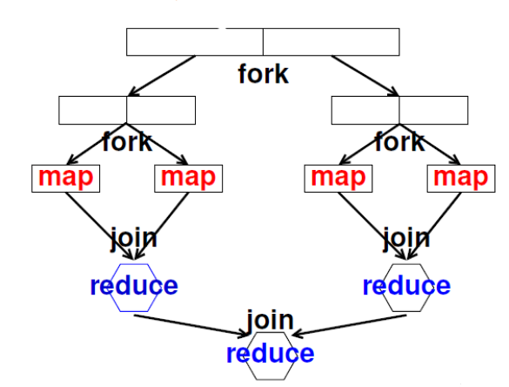
Librairie: L’API Stream
Rappel des motivations générales qui ont induit l’utilisation des lambda
Motivation 1 : introduire des éléments de programmation orientés fonction
Motivation 2 : raccourcir l’écriture avec le nouveau sucre syntaxique « -> »
Motivation 3 : permettre des exécutions parallèles
C’est cette motivation qui donne la bibliothèque des Streams
Exemple : Imaginons une collection de grande taille ET un ordinateur avec plusieurs coeurs
→ Mise en oeuvre du paradigme de programmation « Map/Reduce »
double maxDistance =
pointList.parallelStream()
.map(p -> p.distance(0, 0))
.reduce(Double::max)
.orElse(0.0);
Notes:
Avant Java 5, seul l'outil Javadoc utilisait des métadonnées en standard pour générer une documentation automatique du code source. (notamment @deprécated)
Les Annotations de type sont probablement l'une des fonctionnalités faisant le plus débat, mais aussi qui intéresse le moins de monde et ceci alors que la JSR 308, a reçu le prix de la JSR la plus innovante enMai 2007.

Slide 38
Librairie L’api Stream (Définition)
java.util.stream.Stream : Abstraction d’un flux d’élément sur lequel on veut faire des calculs
Du coup un stream n’est pas:
Une Collection car un Stream ne contient pas d’élément
Un Iterator car un Stream correspond à un calcul complet et pas à une étape du calcul. Un Stream à une vision plus globale du traitement.
Comme un Stream ne stocke pas les données, elles proviennent d’une source
A partir de valeurs
Stream.empty(), Stream.of(E… element), Stream.ofNullable(E element)
A partir d’une collection
collection.stream()
A partir d’un fichier
Files.lines(Path path)
Ect…
Notes:
A partir d’un interval
● IntStream.range(int start, int end)
– A partir d’un tableau
● Arrays.stream(E[] array)
– A d’une liste chainée
● Stream.iterate(head, e -> e != null, e -> e.next)

Slide 39
Librairie L’api Stream (Les opérations)
L’API des Streams est basé sur des opérations sans état (stateless)
filter, map/flatMap, reduce
Dites « Short circuit », capable d’arrêter le calcul si résultat est trouvé (limit(), findFirst()/findAny(), takeWhile())
Les opérations intermédiaire qui modifie le Stream
les opérations terminales qui lancent le calcul

Slide 40
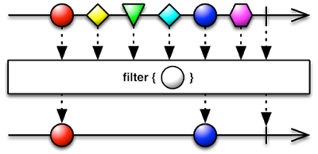
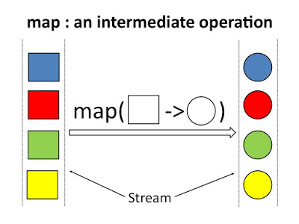
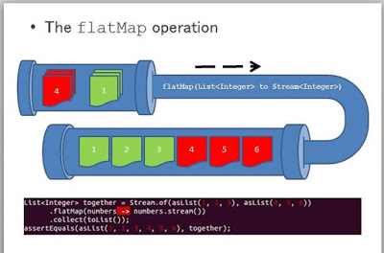
Librairie : L’api Stream (Les opérations)
Opérations intermédiaires(1/2)
Sélectionne si un élément reste
dans Stream filter(Predicate)
Transforme un élément Stream
<R> Stream <R> map(
Function<? super E, ? extends R>)
Tranforme un élement en une série
d’élements
<R> Stream<R> flatMap(
Function<? super E, ? extends Stream<R>>)
Saute des éléments
Stream<E> skip(int length)
Sélectionne les premiers éléments
Stream<E> limit(int maxSize)

Slide 41
Librairie : L’api Stream (Les opérations)
Opérations intermédiaires(2/2)
Supprime les doublons
Stream<E> distinct()
Trie les élements
Stream<E> sorted(Comparator<? super E>)
Obtenir les éléments au milieu du Stream (pour débugger)
Stream<E> peek(Consumer<? super E>)
Sélectionner/supprimer des élements (stop après)
Stream<E> takeWhile(Predicate<? super E>)
Stream<E> dropWhile(Predicate<? super E>)

Slide 42
Librairie : L’api Stream (Les opérations)
Opérations Terminales
Compte les éléments
long count()
Appel le consumer pour chaque élement
Stream<E> forEach(Consumer<? super E>)
Stream<E> forEachOrdered(Consumer<? superE>)
Vrai si tout les/au moins un élement(s) qui match
allMatch(Predicate<? super E>)
anyMatch(Predicate<? super E>)
Trouver le/un premier élement
Stream<E> findFirst()
Stream<E> findAny()
Créer un tableau
E[ ] toArray(IntFunction<E[ ]>)
aggrège les données (sans mutation)
reduce(T seed, BinaryOperator<T> reducer)
aggrège les données (mutable)
T collect(Collector<E,A,T>)

Slide 43
Librairie : L’api Stream (Les opérations)
Des Streams de type primitif
IntStream, LongStream et DoubleStream
Évite le boxing
Possède des méthodes spécifiques (sum, average, etc.)
Sur un Stream, il existe plusieurs version de map(), mapToInt, mapToDouble, mapToLong qui renvoie des Stream de type primitif (même chose pour flatMap)
Exemple d’utilisation : Afficher les valeurs inférieur à 100 de la suite:
– U0 = 1
– Un = 2 * Un-1 + 1
Remarque: Un stream peut être infinie
Notes:
public static void main(String[] args) {
IntStream .iterate(1, n -> 2 * n + 1) // stream infinie !
.takeWhile(v -> v < 100)
.forEach(System.out::println);
}

Slide 44
Librairie : L’api Stream ( Les streams parallèles)
Généralités:
Les streams parallèles induisent le réelle notion de calcul simultanés, avec chaque élément dans un thread séparé.
L’existence de thread ne garanti pas forcément la performance. Il faut tenir compte:
De l’OS
Du matériel (nombre de cœur, vitesse du processeur ect…)
Du fait de l’utilisation de thread, la charge est plus importante

Slide 45
Librairie : L’api Stream ( Les streams parallèles)
Création d’une stream parallèle :
À partir d’une stream :
Exemple:
À partir d’une source :
Exemple :
Mise en œuvre de stream Parallèle
Exemple: voir Algo nombre premier
Mise en œuvre de l’aléa du fait des threads
Exemple: voir affichage aléatoire
Mise en œuvre de la performance
Exemple : voir performance avec les thread
Stream stream = Stream.of("John", "Mike", "Ryan","Donald", "Matthew");
Stream parallelStream = stream.parallel();
Stream parallelStream = Arrays.asList("John", "Mike", "Ryan","Donald", "Matthew").parallelStream();

Slide 46
Librairie : L’api Optional
Problématique :
une méthode retourne une valeur ou reçoit un argument ;
dans certains cas, on veut dire que cette valeur peut être absente ;
solution usuelle : renvoyer (ou passer) null.
Ça n’est pas explicite. Du coup, le programmeur se méfie de tout argument ou toute valeur retournée de type objet.
Optional permet de le rendre explicite ;
ça ne résoud que partiellement le problème (il est au niveau du langage lui-même) ;
Optional est un monad comme Stream, en plus de représenter une valeur (ou non) d’un calcul, il est possible d’effectuer des opérations directement sur un Optional
Exemple : on demande à l’Optional de faire le calcul
Optional<String> opt = …
if (opt.isPresent()) {
System.out.println(opt.get());
}
Optional<String> opt = …
opt.ifPresent(v -> System.out.println(v));
Notes:
Si le resultat d’un calcul peut ne pas exister, au lieu d’utiliser null, on utilise Optional qui oblige l’utilisateur a gerer le cas ou il n’y a pas de valeur
Exemples:
● Trouver la premiere valeur d’un Stream<E>
– Stream.findFirst() renvoie Optional<E>
● Calculer le maximum d’un IntStream
– intStream.max() renvoie un OptionalInt

Slide 47
Librairie : L’api Optional
Creer un Optional
Optional possède des méthodes statiques de
création (static factory methods)
Créer un Optional sans valeur
Optional.empty()
Créer un Optional avec une valeur non null
Optional.of(E element)
Créer un Optional qui peut être null
Optional.ofNullable(E elementOrNull)
Exemple:
OptionalInt result = ...
if (result.isPresent()) {
System.out.println("result is " + result.get());
} else {
System.out.println("result not found");
}
OptionalInt result = …
System.out.println(result
.map(value - > "result is " + value)
.orElse("result not found"));
Notes:
Si le resultat d’un calcul peut ne pas exister, au lieu d’utiliser null, on utilise Optional qui oblige l’utilisateur a gerer le cas ou il n’y a pas de valeur
Exemples:
● Trouver la premiere valeur d’un Stream<E>
– Stream.findFirst() renvoie Optional<E>
● Calculer le maximum d’un IntStream
– intStream.max() renvoie un OptionalInt

Slide 48
Librairie : L’api Optional
Utilisation d’Optional
Il ne faut pas :
Stocker un Optional dans un champ !
→ Double dé-référencement inutile
Avoir une Collection ou Map de Optional
→ Autant ne pas mettre les trucs qui existe pas
dans la collection
public class Foo {
private final Optional<Bar> bar;
public Foo(Optional<Bar> bar) {
this.bar = bar;
}
public Optional<Bar> getBar() {
return bar;
}
}
public class Foo {
private final Bar bar; // maybe null
public Foo(Optional<Bar> bar) {
this.bar = bar.orElse(null);
}
public Optional<Bar> getBar() {
return Optional.ofNullable(bar);
}
}
List<Foo> foos = …
List<Optional<Bar>> bars =
foos.stream()
.map(foo - > foo.getBar())
.collect(Collectors.toList())
List<Foo> foos = …
List<Bar> bars =
foos.stream()
.flatMap(foo - > foo.getBar().stream())
.collect(Collectors.toList())
Notes:
Si le resultat d’un calcul peut ne pas exister, au lieu d’utiliser null, on utilise Optional qui oblige l’utilisateur a gerer le cas ou il n’y a pas de valeur
Exemples:
● Trouver la premiere valeur d’un Stream<E>
– Stream.findFirst() renvoie Optional<E>
● Calculer le maximum d’un IntStream
– intStream.max() renvoie un OptionalInt

Slide 49
Librairie : L’api Time(Définition)
Principe général
Les dates et heures sont maintenant représentées par des classes du package java.time dont les instances sont immuables.
Problématiques évoquées dans la JSR 310 :
Remplacer java.util.Date, Calendar, TimeZone, DateFormat
Une Api :
simple,
flexible,
sécurisé,
fortement typée (Units, Fields, and Chronologies)
adaptée aux opérations sur les dates( formattage, periodicité, ect…)
Rétrocompatible avec les librairie existantes sur les dates
Supportant la régionalisation
Compatible avec avec JDBC, java.sql.Date/Time/Timestamp
ISO 8601 Calendar for global business
Notes:
Test de connaissance: http://lambda.ninjackaton.ninja-squad.com/quizz/lambda.html

Slide 50
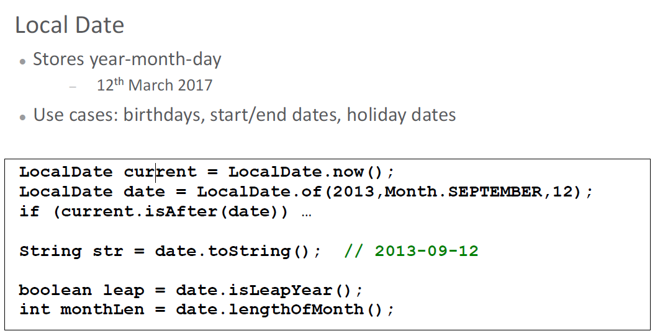
Librairie : L’api Time(date/time type)

Slide 51
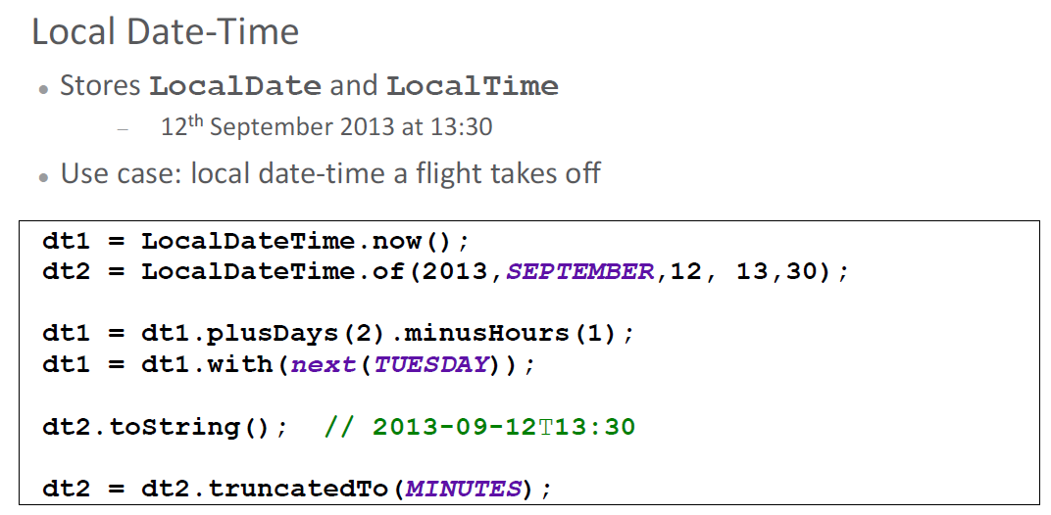
Librairie : L’api Time(date/time type)

Slide 52
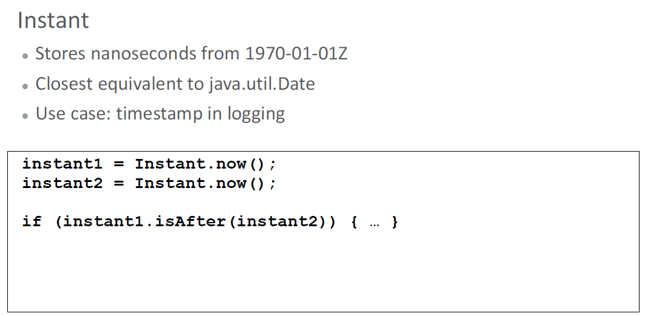
Librairie : L’api Time(date/time type)
Notes:
²

Slide 53
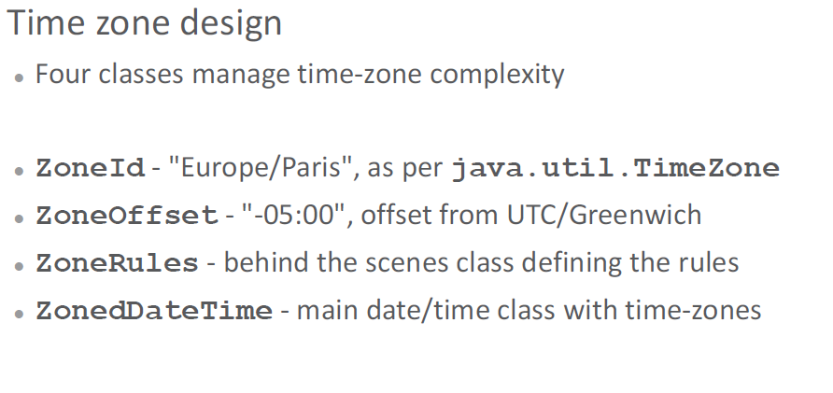
Librairie : L’api Time(Time Zone)
Notes:
Sans TimeZone les choses sont plus simples

Slide 54
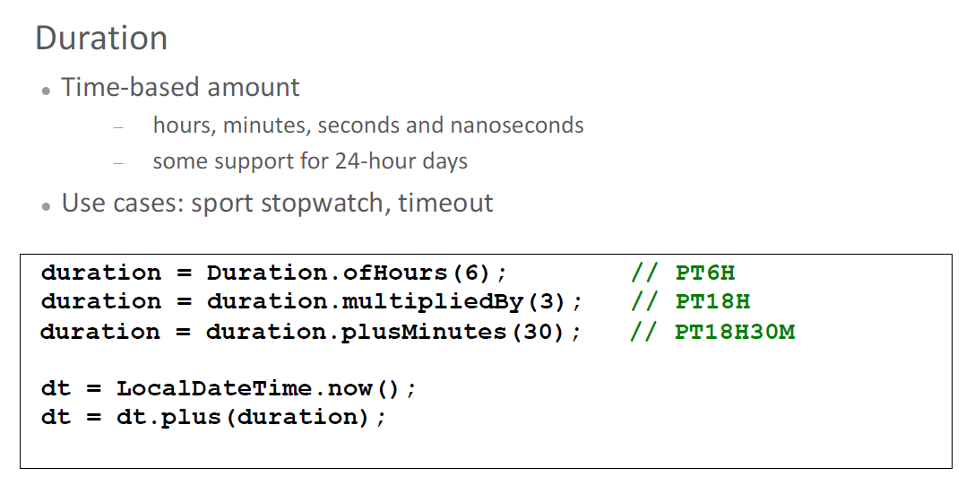
Librairie : L’api Time(Duration)

Slide 55
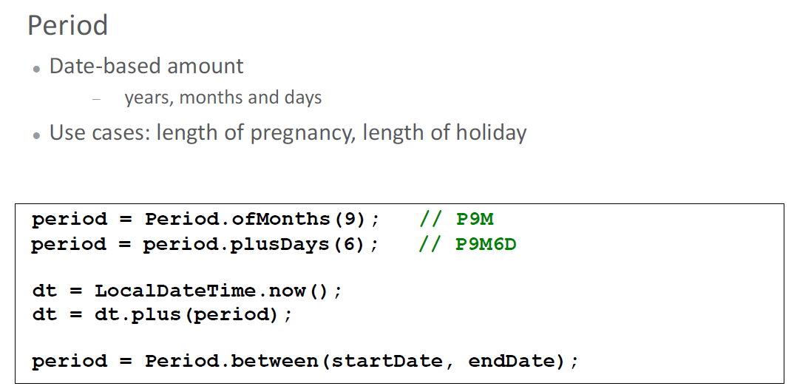
Librairie : L’api Time(Period)
Notes:
https://blog.ippon.fr/2014/03/19/java-8-gestion-du-temps/

Slide 56
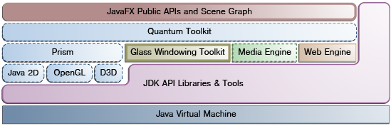
Librairie : JavaFX(eventuelle)
Sortie en 2008, avec pour objectif:
Remplacer Swing
Repondre à la concurrence de Silverlight de Microsoft et Flex d'Adobe
JavaFX est une bibliothèque permettant de créer des applications "rich client" avec Java.
Il fournit une API pour la conception d'applications à interface graphique fonctionnant sur presque tous les appareils prenant en charge Java.
Architecture :
JavaFX utilise un pipeline graphique pour le rendu.
Notes:
TP : https://code.makery.ch/fr/library/javafx-tutorial/part1/
Depuis, Silverlight est mort et Flex a été donné à la fondation Apache en 2011.
De son côté, Oracle continue de faire évoluer JavaFX en lui donnant de nouvelles fonctionnalités et en le déployant sur iOS et Android

Slide 57
Les nouveautés en Java 9
Objectifs
Qu’est-ce qu’un Module?
Dépendance (de Module)
Les Directives (require, export, open, uses, …)
Graphes
TP: création d’un jeu
Sans Module
Avec Module
Avec Service
Jar modulaire
Process de migration du code existant
Maven
Custom runtime

Slide 58
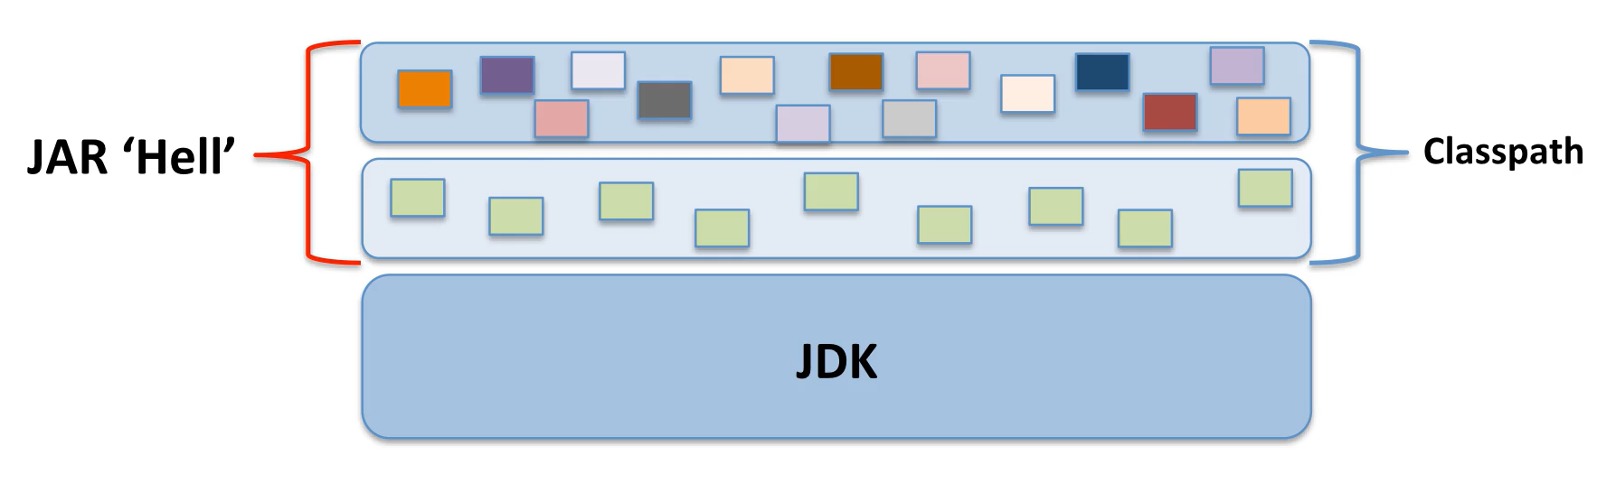
Les nouveautés en Java 9
Objectifs (1/2)
Depuis toujours : (Classes, enum, interfaces, … ) -> package -> jar [ ] → classpath
Problèmes soujacents :
Comment limiter la portée d’éléments declarés en tant que public dans une classe?
En general dans des applis, on se perd rapidement dans les dépendances du fait de leurs tailles
Les jar ne définissent pas de dépendance entre eux.
Problématique de la transitivité de dépendance des jars.
NoClassDefFoundError – au runtime
Dépendance de jar non détecté (absent du classpath - Shadowing)
Multiples Versions de jar déclarées simultanément dans le classpath → à l’execution la première reference trouvée est exécutée;
Notes:
Depuis toujours : (Classes, enum, interfaces, … ) -> package -> jar [ ] → classpath
Jar = zip + metadata
Transitivité : jar A depend de B pour fonctionner. B peut être absent du classpath et A continue cependant de fonctionner ( étant un binaire)

Slide 59
Les nouveautés en Java 9
Objectifs (2/2)
Configuration fiable
Une encapsulation plus solide
Anticiper l’évolutivité des plateforme java
Anticipation sur le future prometteur des IoT
Alléger la JDK lorsqu’on est contrain en terme ressources
Assurer une intégrité et une Maintenabilité grâce à la modularité
Notes:
Depuis toujours : (Classes, enum, interfaces, … ) -> package -> jar [ ] → classpath
Jar = zip + metadata
Transitivité : jar A depend de B pour fonctionner. B peut être absent du classpath et A continue cependant de fonctionner ( étant un binaire)

Slide 60
Les nouveautés en Java 9 : Modules
Modules
Définition
Modules
package
Un module = {code , data}
-Data = {form, config. ,
ressources}
En java 9 la notion de module intègre aussi l’idée qu’un module devrait définit exactement ce dont il a besoin et ce qu’il fourni.
Classes
méthodes
Notes:
Vu comme ça, un module est un jar ( au sens collection de packages). Sauf que les jars ne fournissent pas des mécanismes pour décrire l’access et la structure des packages
Dans un jar public = public
Un jar ne définit pas de dépendances

Slide 61
Les nouveautés en Java 9 : Modules
Modules
Déclaration (1/3)
com.example.model com.example.util
module-info.java
Class1.java
Class4.java
Class2.java
Class5.java
Class3.java
Notes:
Comment le module-info.java est introduit dans le projet?

Slide 62
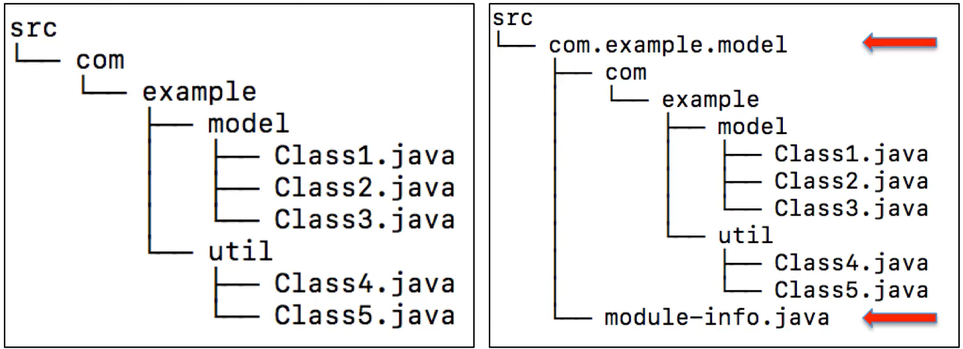
Les nouveautés en Java 9 : Modules
Modules
Déclaration (2/3)
Sans Module Avec Module
Notes:
À gauche structure classique du package
Nouveau dossier com.example.model = nom du module

Slide 63
Les nouveautés en Java 9 : Modules
Modules
Déclaration (3/3)
com.example.model com.example.util
module-info.java
Module com.example.model{
}
/* * De quels autres modules j'ai besoin? * Quels packages sont exposés à d'autres modules? * Quels services sont exposés à d'autres modules? * De Quels services ai-je besoin? * Mon package est-il destiné à la réflexion? * */
Class1.java
Class4.java
Class2.java
Class5.java
Class3.java
Notes:
Comment le module-info.java est introduit dans le projet?

Slide 64
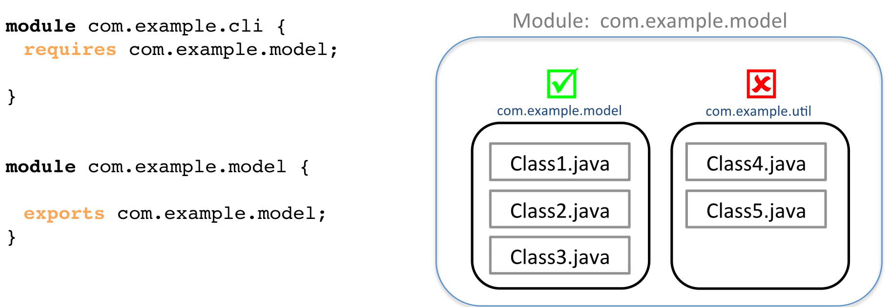
Les nouveautés en Java 9 : Modules
Modules
Les directives(1/4)
Notes:
Basiquement, on expose un module qui peut être utilisé par un autre

Slide 65
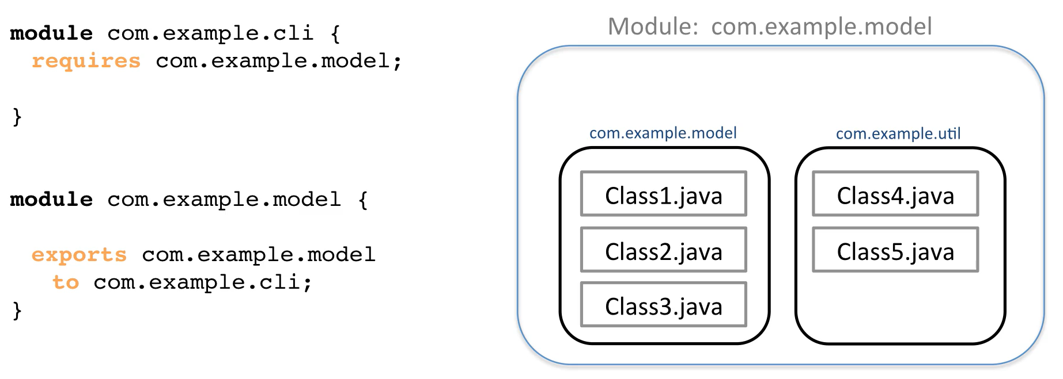
Les nouveautés en Java 9 : Modules
Modules
Les directives(2/4)
Notes:
On peut tout aussi controler la portée de l’exposition d’un module en le déclarant explicitement

Slide 66
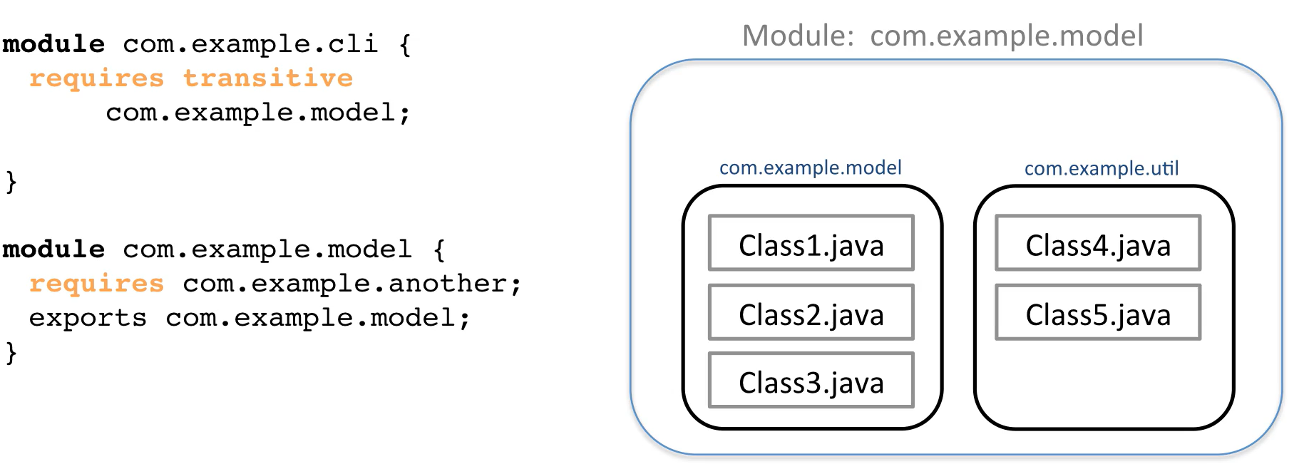
Les nouveautés en Java 9 : Modules
Modules
Les directives(3/4)
Notes:
On peut tout aussi controler la portée de l’exposition d’un module en le déclarant explicitement

Slide 67
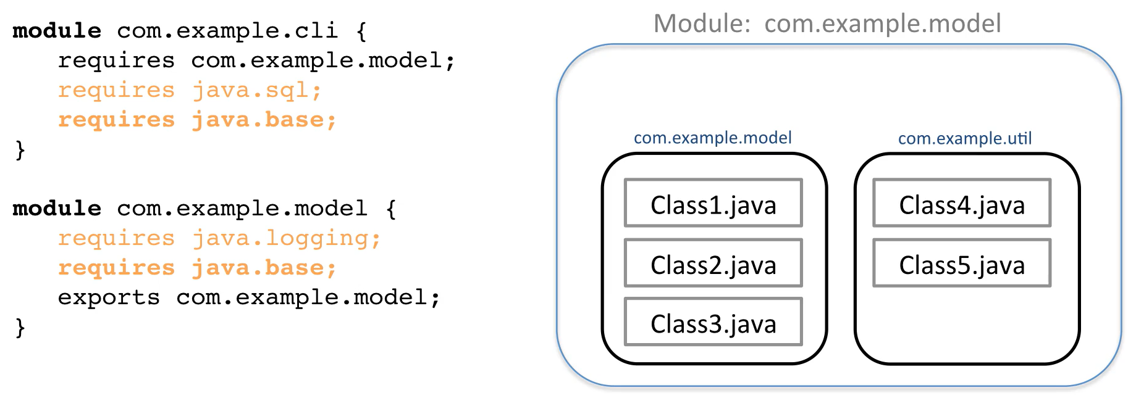
Les nouveautés en Java 9 : Modules
Modules
Les directives(4/4)
Notes:
Le Jdk (très logiquement) a lui aussi été totalement modularisé pour être compatible avec la notion de modules
Lire la javadoc

Slide 68
Les nouveautés en Java 9 : Modules
Modules
Le JDK
Compètement modularisé
Java SE 9 – 94 Modules (java –list-modules
JEP 200
Java 8
http://openjdk.java.net/projects/jigsaw/doc/jdk-modularization.html
Java 9
Principaux changements
Modularité
Changement
Notes:
Le Jdk (très logiquement) a lui aussi été totalement modularisé pour être compatible avec la notion de modules
Lire la javadoc

Slide 69
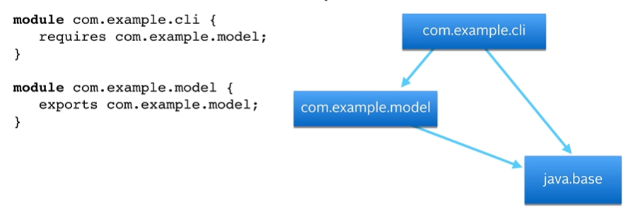
Les nouveautés en Java 9 : Modules
Modules : Les dépendances
Notes:
Le Jdk (très logiquement) a lui aussi été totalement modularisé pour être compatible avec la notion de modules
Lire la javadoc

Slide 70
Les nouveautés en Java 9 : Modules(Services)
Service Provider Interface (SPI)
Mécanisme de découverte et de chargement dynamique de classes répondant à une interface donnée.
Introduit en java 1.6
composé de 3 éléments :
Un service, représenté par une classe abstraite.
Un fichier de configuration placé dans META-INF/services, déclarant une ou plusieurs implémentations de ce service
Le ServiceLoader, responsable de la découverte et du chargement des implémentations du service.
Les directives uses & provides-with
Démo – présentation d’une combinaison de SPI et modularité
TP : Service Loarder et java 9
Notes:
https://docs.oracle.com/javase/6/docs/technotes/guides/jar/jar.html : spécification jar
https://docs.oracle.com/javase/6/docs/api/java/util/ServiceLoader.html
Nécessaire pour réduire le couplage

Slide 71
Les nouveautés en Java 9 : Modules(reflexivité)
La réflexivité, aussi appelée introspection, consiste à découvrir de façon dynamique des informations relatives à une classe ou à un objet.
Les directives :
open – permet d’exposer tous les packages d’un module pour la réflexivité (tous les eléments public, protcted, private and default sont accessibles uniquement au runtime)
opens – permet d’exposer spécifiquement des packages
d’un module pour le réflexivité.
opens-to permet d’exposer spécifiquement des packages
d’un module pour le réflexivité à un autre module.
open module com.m2i.command{
}
module com.m2i.command{
opens com.m2i.command.spi;
}
module com.m2i.command{
opens com.m2i.command.spi
to javafx.fxml, javafx.graphics;
}

Slide 72
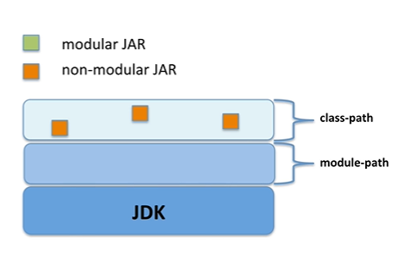
Les nouveautés en Java 9 : Migration
Problématique générale:
Incompatibilité
Code non modulaire
Outils de dev innadaptés
La plupart des API interne du jdk disponibles jusqu’en java 8 ont été encapsulés (JEP260)
6 API supprimés (voir JEP-162)
Cas d’une Migration :
Notion de modularité inexistante
→ Posiibilé de « jar hell »
Pas d’encapsulation et liens entre les jar

Slide 73
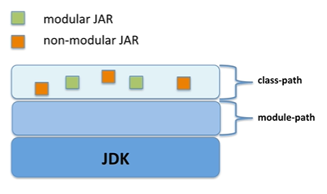
Les nouveautés en Java 9 : Migration
Tout devant être modularisé en java 9 , on considère tout ce qu’il y a dans le classpath comme étant un module anonyme.
Ce module anonyme:
Accède à tous les autres modules
Expose tous ses packages aux
autres modules
Il est aussi possible de convertir des
Jars non modulaire en jar modulaire via
des lignes de commande:
Exemple : my-library-1.24.jar → my.library
Les jar ainsi convertis, tout comme le module
anonyme, accèdent à tous les modules
et exposent tous leurs packages

Slide 74
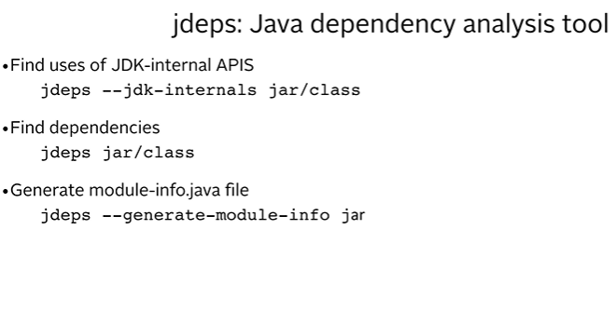
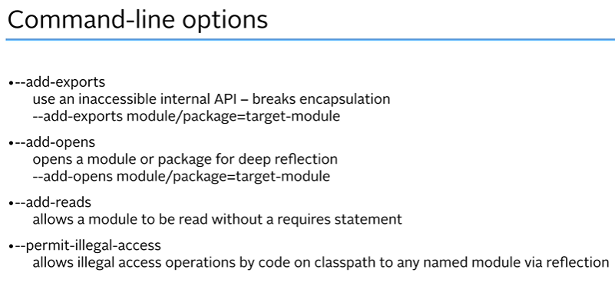
Les nouveautés en Java 9 : Migration
Quelques commandes utiles pour la migration

Slide 75
Les nouveautés en Java 9 : Migration
Demo Migration :
Part-1: Seul un classpath existe
Part-2: Creation de Modules partir de jars existants
Part-3: Elimination du classpath
Part 4: Modularisation d’un code existant.
TP reprendre un des projets Java8 et appliquer ce que nous venons de voir

Slide 76
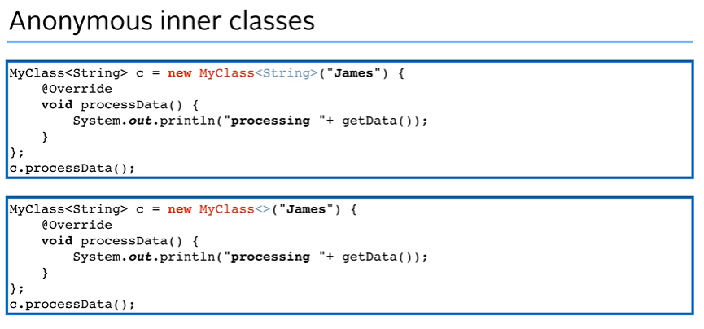
Les nouveautés en Java 9 : Diamond operator
<> : Il permet au compilateur d'inférer le type de classe générique
List<String> l1 = new ArrayList<String>();
List<String> l2 = new ArrayList<>();

Slide 77
Summary of Training
List important points from each lesson.
Provide resources for more information on subject.
List resources on this slide.
Provide handouts with additional resource material.

